Slide 1
Игелекле бул, бала!
6 г сыйныфы
Татар теле дәресе
Укытучы: 1 нче категорияле татар теле укытучысы Әхмәдуллина Р. Ф.

Slide 2
Җөмләләр төзе
Урын бирә
Керергә булыша
Чыгарга булыша
Кычкырып сөйләшми
Башкаларга комачауламый
Тотынып басып тора

Slide 3
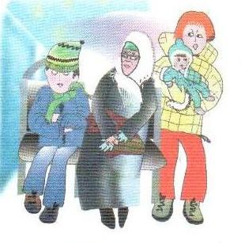
Рәсем буенча сорауларга җавап бир
Рәсемдә кемнәр бар ?
Балалы апа утырамы?
Апага басып бару рәхәтме?
Малай дөрес эшлиме?

Slide 4
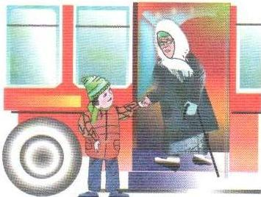
Икенче рәсем
Әби кайдан чыга?
Малай нишли ?
Малай дөрес эшлиме?
Бу әдәпле малаймы?

Slide 5
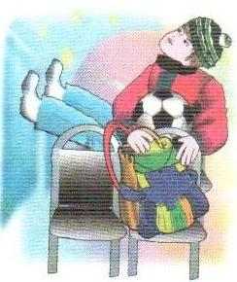
Өченче рәсем
Ә бу малай дөрес утырамы?
Ул әдәп ка- гыйдәләрен беләме?

Slide 6
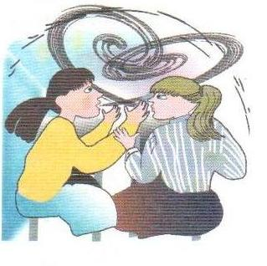
Дүртенче рәсем
Кызлар нишли?
Алар ничек сөйләшә?
Бу кызлар әдәплеме?

Slide 7
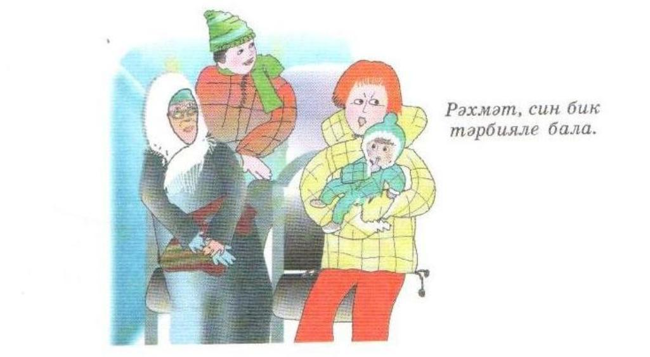
Бишенче рәсем
Апа кемгә рәхмәт әйтә?
Ни өчен?
Бу малай балалы апага урын биргәнме?

Slide 8
Ситуатив күнегү
Как ты скажешь
Уступи место пожилым людям, женщинам и маленьким детям.
Помоги им заходить в трансорт и выходить из транспорта
В транспорте не играй, громко не разговаривай, не мешай другим.

Slide 9
Тикшер
Өлкәннәргә, хатын-кызларга, кечкенә балаларга урын бир.
Аларга транспортка керергә һәм транспорттан чыгарга булыш.
Транспортта уйнама, кычкырып сөйләшмә, башкаларга комачаулама.

Slide 10
Тәрҗемә итеп яз!
Тукталыш - остановка
Алгы урыннар - передние места
Картлар өчен - для пожилых
Як-якка - по сторонам
Буш урын - свободное место
Игелекле (миһербанлы, яхшы күңелле) - добрый

Slide 11
Бу раслау дөресме?
Трамвайда кеше күп түгел иде
Вагонның арткы урыннары балалар һәм картлар өчен.
Тукталышта трамвайга әби керде.
Апа як-якка карады.
Илдар апага урын бирде.

Slide 12
Текст буенча сораулар.
Трамвайда кеше күп идеме?
Илдар утырып бардымы?
Тукталышта трамвайга кем керде?
Ул кая карады?
Буш урыннар бар идеме?
Илдар нишләде? Ул апага нәрсә диде?
Апа нишләде? Ул баласына нәрсә диде?

Slide 13
Төшеп калган сүзләрне куегыз.
Тукталышта ... күп иде. Вагонның алгы ... өлкәннәр өчен. Трамвайга ... керде. ... юк иде. ... аны күрде дә ... бирде. Апа ... әйтте һәм аның урынына ... .
(урыннар, бала күтәргән апа, Илдар, кеше, урын, утыр, рәхмәт, буш урын)

